Slide 1

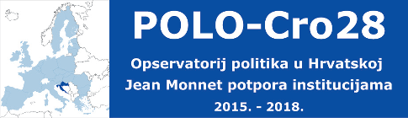
Konkurentnost i gospodarstvo temeljeno na znanju i tehnologiji – Hrvatska i usporedne zemlje
Krešimir Jurlin, IRMO
Zagreb, 26. travnja 2017.

Slide 2
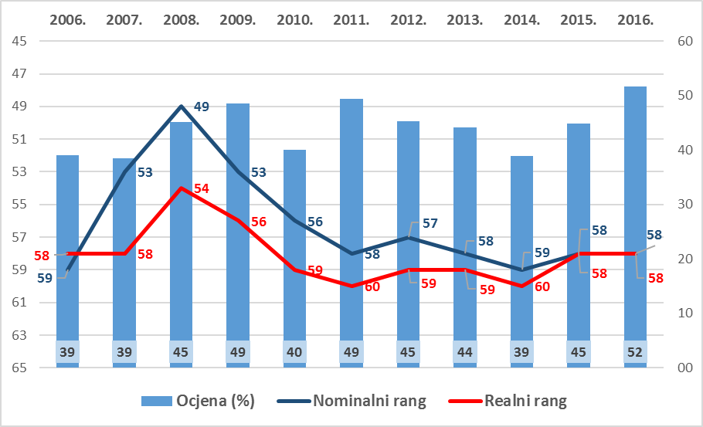
Pozicija na ljestvici konkurentnosti IMD-a

Slide 3
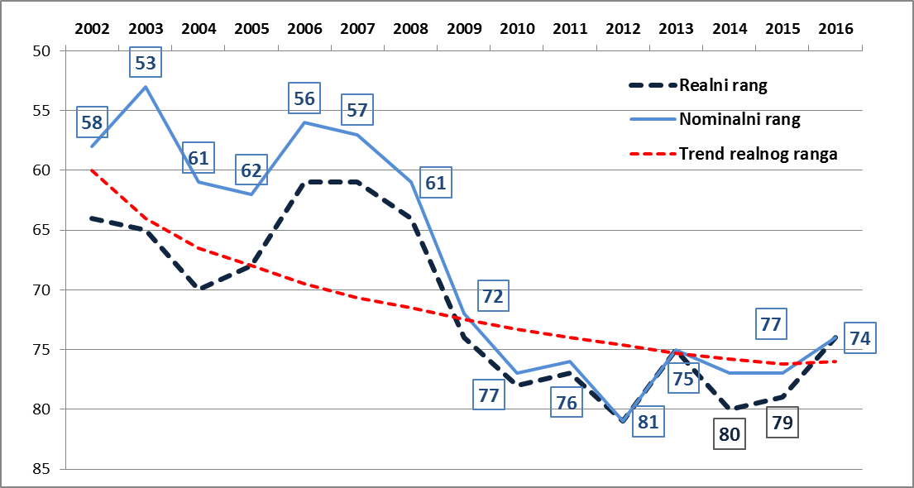
Pozicija na ljestvici konkurentnosti WEF-a

Slide 6
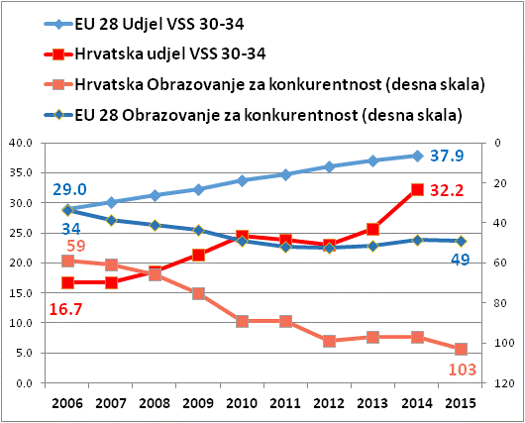
Ah, te ankete…

Slide 7
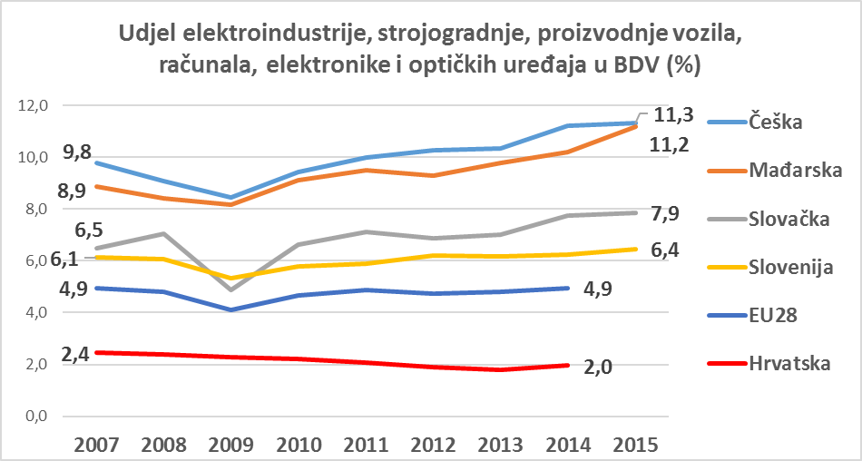
Imamo problem…

Slide 8
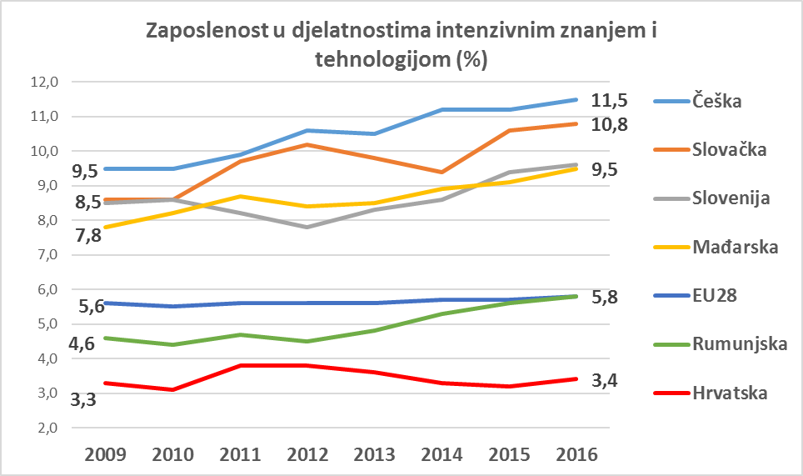
Zaista Imamo problem…

Slide 9
Imamo problem koji se ne riješava…

Slide 10
Zaključak?
Bugarska i Rumunjska su ispred nas!!
Solidna je formalna obrazovanost, infrastruktura i IKT
Imamo bitne nedostatke institucija, funkcioniranja tržišta, inovativnosti i poslovne sofisticiranosti
Nema pomaka prema gospodarstvu zasnovanom na znanosti i visokim tehnologijama

